Slide 1

Engenharia de Software
Aula 9 – Planejamento da Segunda Entrega
Profa. Dra. Judith Pavón

Slide 2
Conteúdo
Introdução
Prazo para a segunda entrega
Atividades
Requisitos da Aplicação Web
Casos de Testes
User Stories da segunda entrega
Atividades pendentes

Slide 3
Introdução
Nesta aula os objetivos são os seguintes:
Definir Regras de Negócio
Definir Testes de Aceitação
Definir Casos de Testes
Definir Primeira versão do Guia Rápido (considerando a entrega 1)

Slide 4
Prazo para a Primeira Entrega
PRAZO: 06 de maio de 2019
US04, US05, US07, US08
A entrega deve ser um componente funcional que já tenha passado por todos os testes de aceitação.
Nesse dia de aula deverá ser feita uma demonstração do módulo construído e os artefatos solicitados. Tempo de apresentação: 10 minutos.

Slide 5
Entrega 2
Documentação técnica da aplicação, contendo:
  User Stories com tarefas, regras de negócio e testes de aceitação.
  Casos de teste correspondentes.
  Relatórios de testes referentes aos casos de testes da entrega 1
  Guia rápido da aplicação abrangendo as funcionalidades da entrega 1
  Diagrama Entidade-Relacionamento do BD da aplicação atualizado
Implementar as seguintes user stories:
  US04, US05, US07, US08, RNF – Autenticar usuário

Slide 6
Requisitos do Software Web
Atividades:
Criar um documento contendo os seguintes tópicos:
  Objetivo do documento
  Objetivo do projeto
  Produto a ser gerado no Projeto
  Prazo de entrega
  Requisitos Funcionais
  Requisitos Não Funcionais
  Requisitos Inversos
  O documento poderá ser criado em qualquer formato, porém, deve ser utilizada a ferramenta HelpNDoc
Download HelpNDoc Personal Edition www.helpndoc.com/download -

Slide 7
Requisitos da Aplicação Web
Estrutura de Tópicos :
  Objetivo do documento
  Objetivo do projeto
  Produto a ser gerado no Projeto
  Prazo de entrega
  Requisitos Funcionais
    Macro
    - Aqui devem ser listados os requisitos macro (slide 2 da Aula3). Somente deve ser apresentada a lista de requisitos, não usar aqui User Stories nem Casos de Teste.
    Módulo 1 (ou Entrega 1)
      RF1 – Agendar Compromissos
      * User Stories
      * Casos de Teste
    Módulo 2 ...
  Requisitos Não Funcionais (pode acontecer que todos os RNF sejam macro, e não exista nada específico de um módulo)
    Macro
    Módulo 1 (ou Entrega 1)
    ....
  Requisitos Inversos

Slide 8
Texto Padrão de Tópicos da Documentação no HelpNdoc
Objetivo do documento
O objetivo deste documento é apresentar o objetivo do projeto e descrição do produto a ser gerado durante o ciclo de vida do projeto.
Objetivo do projeto
Este projeto tem como objetivo desenvolver uma aplicação web que auxilie como gerenciador de compromissos pessoais. São usados os princípios de Engenharia Web e práticas de gerenciamento de projetos de software.
Produto a ser gerado no projeto
O produto a ser gerado neste projeto é um gerenciador de compromissos, o nome da ferramenta é <Nome da Ferramenta>.

Slide 9
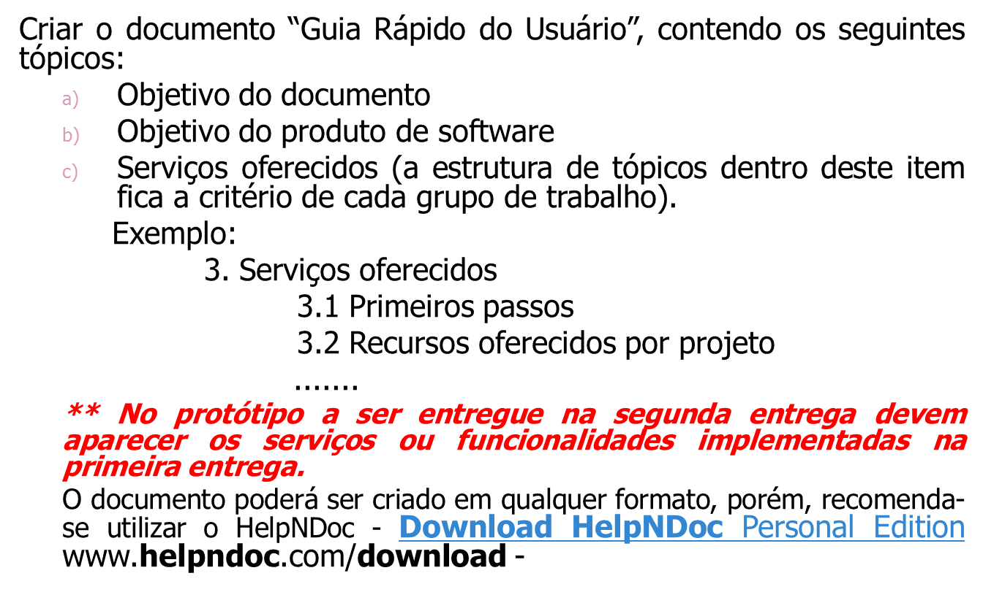
Protótipo do Guia Rápido do Usuário

Slide 10
Relatório de Testes
O relatório de testes tem como objetivo mostrar os resultados da execução dos casos de teste. Deve existir uma ou mais relatório de testes por caso de teste.
Esta informação será adicionada no documento de requisitos, sendo que o mesmo se transformará no final na documentação final do sistema.
As informações que devem aparecer neste relatório são:
  Nome do Caso de Teste
  Número de tentativa de execução (número sequencial ascendente)
  Nome da funcionalidade ou serviço
  Localização (explicar como chegar a essa funcionalidade no sistema)
  Procedimento executado (uma tabela com duas colunas – procedimento e resultado observado)
  Evidências (telas do sistema durante a execução dos casos de teste que mostram os resultados obtidos)
  Número de defeitos encontrados
  Necessidade de efetuar outra execução do caso de teste (sim ou não)

Slide 11
User Stories da Segunda Entrega
Notes:
Apresentacao PUC/PR

Slide 12
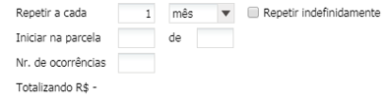
US04 – REGISTRAR RECORRENTES
Como usuário desejo criar uma despesa ou receita recorrente para gerar parcelas repetitivas a cada certa frequência. **Recorrente quer dizer que um lançamento se repete cada tanto tempo.
Tarefas - Definir lançamento recorrente Atualizar lançamento recorrente
Regras de Negócio RN41. Cada lançamento recorrente pode ser do tipo “Parcelamento (mensal)” ou “Avançado”. RN42. Os campos obrigatórios do tipo parcelamento (mensal) são: inicio número de parcela e total de parcelas. RN43. Os campos obrigatório do tipo Avançado são: Repetir a cada (como mostra na imagem abaixo), iniciar na parcela número, Número de ocorrências, Valor Total. RN44. ......
Testes de Aceitação ........ Tipo Avançado →
Requisitos de Dados Periodicidade, Data de inicio, Data fim, iniciar na parcela____ de _____ (quant. total de parcelas) Totalizando valor......
Estimativa: ...horas Tempo de Elaboração: ...horas

Slide 13
US05 – REGISTRAR FAVORECIDOS / PAGADORES
Como usuário desejo registrar os dados de um favorecido ou pagador para ter disponível esta informação na hora de gerar uma despesa ou receita no meu controle financeiro.
Tarefas Criar favorecido ou pagador Editar favorecido ou pagador Excluir favorecido ou pagador Listar favorecido ou pagador
Regras de Negócio RN51 – O nome do favorecido ou pagador deve ser único. RN52 – Os tipos de pessoas podem ser Pessoa Física ou Pessoa Jurídica. RN53 - Quando a pessoa for do tipo Pessoa Física devem ser informados o número de RG e de CPF. RN54 - Quando a pessoa for do tipo Pessoa Jurídica deve ser informado o número de CNPJ. RN55 - Quando a pessoa for do tipo Pessoa Jurídica existe a opção de indicar o nome da pessoa física quem é o contato com o qual estou tratando nessa empresa. RN56 - ......
Testes de Aceitação ........
Requisitos de Dados Nome, Tipo de Pessoa (Física ou Jurídica), email, telefones, CNPJ ou RG&CPF, nome de contato, endereço (rua, número, complemento, bairro, cidade, estado, cep), observações.
Estimativa: ...horas Tempo de Elaboração: ...horas

Slide 14
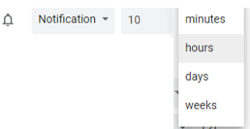
US07 – NOTIFICAR ALERTAS PARA LEMBRAR UM LANÇAMENTO PENDENTE
Como usuário desejo definir uma notificação de alerta de um lançamento para lembrar quando estiver próximo um lançamento pendente.
Tarefas Criar notificação de alerta Editar notificação de alerta
Regras de Negócio RN71 – A criação de uma notificação de alerta está associada a um lançamento específico. RN72 – Para editar uma notificação de alerta, precisa editar primeiro o lançamento ao qual estará associada a notificação de alerta. RN72 – A notificação pode ser configurada para alertar N minutos, horas, dias ou semanas antes da data e hora do lançamento em questão. RN73 – A notificação deve ser visualizada na área de notificações do produto de software. RN74 - ...
Testes de Aceitação ........
Requisitos de Dados Ativa/Desativa notificação, quantidade, frequência (minutos, horas, dias ou semanas).
Estimativa: ...horas Tempo de Elaboração: ...horas

Slide 15
US08 – VISUALIZAR LANÇAMENTOS
Como usuário desejo visualizar os lançamentos usando diferentes filtros para ter várias visões dos lançamentos pendentes e já efetivados.
Tarefas - Filtrar lançamentos já efetivados por período de tempo Filtrar lançamentos por tipo de lançamento Filtrar lançamentos pendentes vencidos Filtrar lançamentos próximos a vencer Filtrar lançamentos por conta financeira
Regras de Negócio RN81 – Os possíveis filtros de lançamentos devem ser no mínimo: por período de tempo, por tipo de lançamento, por conta, vencidos, próximos a vencer, e, já efetivados. RN82 - ...
Testes de Aceitação ........
Requisitos de Dados Visualizar somente os dados mais relevantes dos lançamentos. Para visualizar o detalhe do precisaria clicar encima do lançamento desejado.
Estimativa: ...horas Tempo de Elaboração: ...horas

Slide 16
Atividades Pendentes
Próxima Aula: 22 de abril de 2019
Apresentar primeira versão executável da aplicação
Validar os templates de User Stories
Validar as especificações de casos de testes
Atualizar DER
Notes:
Apresentacao PUC/PR

